Slide 1
Kantendetektion
Auf Basis des Papers „A Cost Minimization Approach to Edge Detection Using Simulated Annealing“ Tan et. al
Notes:
Welcome ladies and gentleman!
On the bottom right corner number of slide if you have questions
Todays topic is ….6dPoseIst quite a long name, seems difficult right? ☺
So lets see what we can do to give you a little clue of the topic and what the state of the art is
But first – who am I and why do I talk to you about 6D pose estimation? In english -> Google better

Slide 2
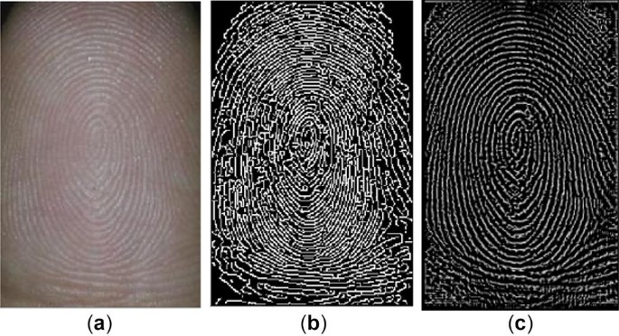
Anwendung von Kantendetektion als Vorverarbeitung bei Fingerabdrücken[1]

Slide 3
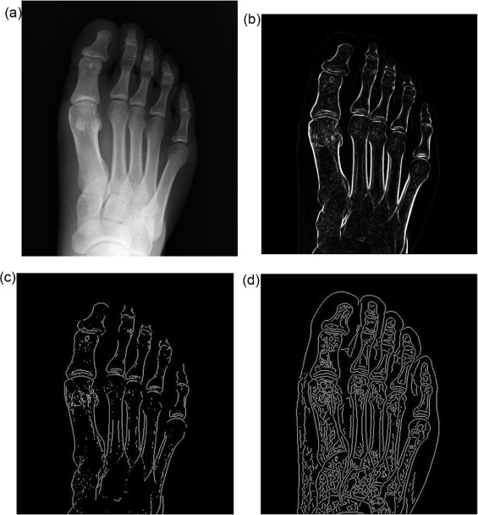
Anwendung von Kantendetektion als in der Medizin[2]

Slide 4
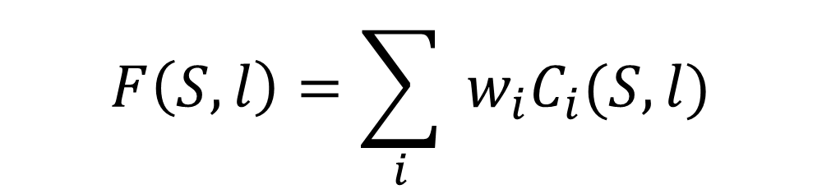
Optimierungsproblem pro Pixel
$$F\left(S,l\right)=\sum_{i}{ w_{i}C_{i}(S,l)}$$
S = Kantenbild
L = Koordinaten eines Pixels
W = Gewicht
C = jeweiliger Kostenfaktor

Slide 5
Kostenfaktoren
Kantenpixel
→ reduziert Übererkennung von Kantenpixel
Zersplitterung
→ „verklebt“ Kantenpixel
Kantendicke
→ reduziert „Dicke“ einer Kante
Krümmung
→ favorisiert gerade Kanten über schräge
„Regionale Unterschiede“
→ „erkennt“ Existenz von Kanten

Slide 6
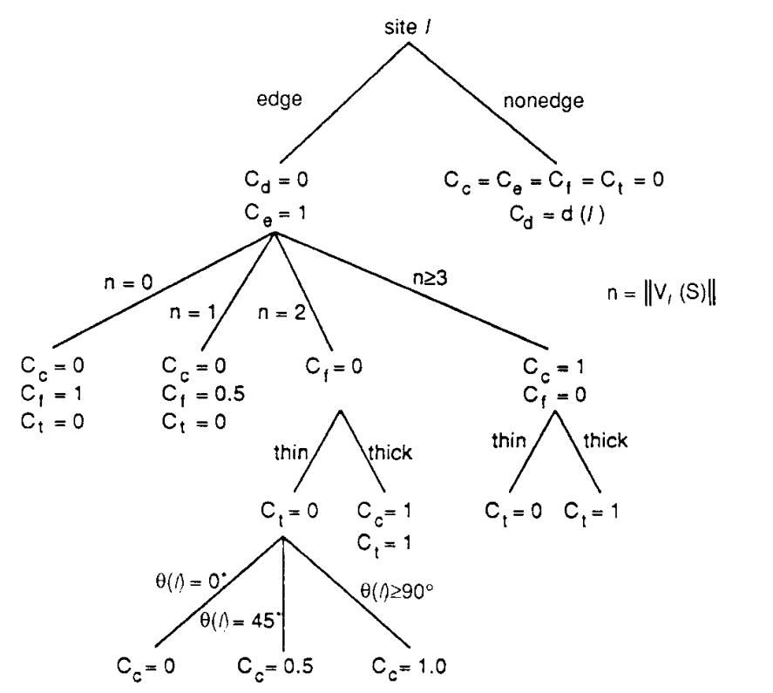
Entscheidungsbaum

Slide 7
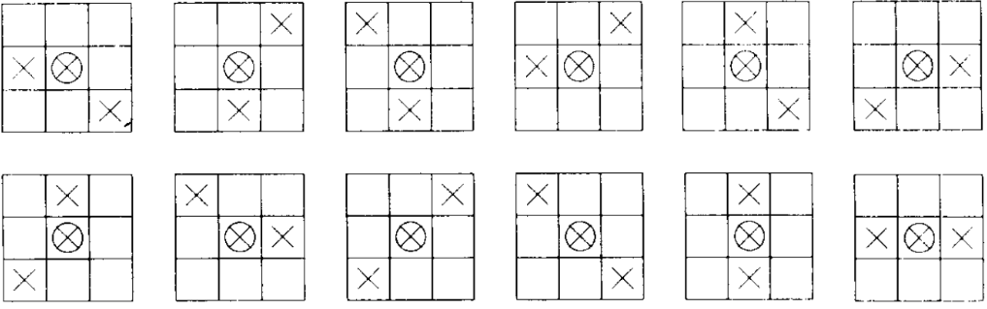
Erlaubte Kantenstrukturen

Slide 8
Konzepte bei der Umsetzung
Erstellung eines Regionenunterschiedsbild
Initale Population oder Gene:
Zufällig generiert vom Regionen Unterschiedebild
Lokale Suche probierte Ansätze:
Hillclimbing
Simulated Annealing
Steady-State-GA:
Mutation: zufällig eine valide Kante austauschen (funktionierte am besten, random oder shiften oder eine Technik zufällig auswählen hat nicht gut funktioniert)
Rekombination: 2 Punkt Crossover
Selektion: Turnier Selektion
Notes:
So we are searching for a way that translates the world coordinate of the object into the camera coordinate
Is this clear to you? Do you know what translation and rotation is?
In general, an object pose can be estimated by directly predicting rotation/translation by regression [67,26,56], solving a Perspective-nPoints (PnP) problem [41,46] or matching images with known poses
Direct prediction of rotation and translation by regression is mostly limited to a specific instance or category, which has difficulty in generalizing to unseen objects. Meanwhile, due to the lack of 3D models, PnP-based methods do not have 3D keypoints to build 2D-3D correspondences so that they are incompatible with model-free setting.

Slide 9


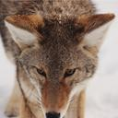
Input
32x32
64x64
128x128

Slide 10

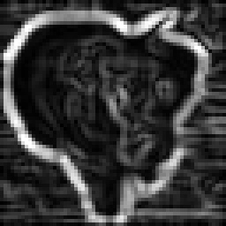
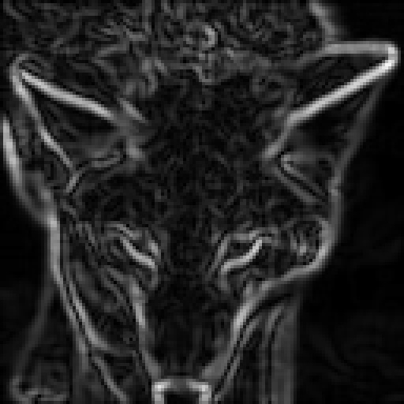
Regionenunterschiedsbilder

Slide 11



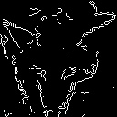
Auswertung der Experimente lokale Suche
Notes:
Assuming object in 3d space by using a camera we can obtain appearance of object from specific viewpoint. In 6d pose estimation we want to use this image to retrieve the 3d location and 3d orientation of the object relative to the camera
So What is this as a equation? How can we express this to a computer?

Slide 12



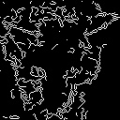
Auswertung der Experimente Steady State

Slide 13
Kritik und Verbesserungsvorschläge
Sehr aufwändige Berechnung der Kosten
Sehr großer Suchraum → „Zu zufällige Mutation nötig und wichtig aber sehr langsam
Python gut zum rum probieren aber sehr langsam
Großes Potential zur Parallelisierung
optimale Gewichtung der einzelnen Kostenfaktoren variiert von Bild zu Bild etwas
Einführung einer Kostenmatrix pro Pixel und nur ändernde Pixel berechnen
Eventuell neue Kostenfaktoren dazunehmen, vorhandene überarbeiten
Eventuell weitere Evolutionäre Algorithmen probieren
Doppelte Kanten irgendwie wegbekommen

Slide 14
Quellen
https://media.springernature.com/lw685/springer-static/image/art%3A10.1007%2Fs12046-019-1138-5/MediaObjects/12046_2019_1138_Fig9_HTML.jpg 17.6.22
https://ars.els-cdn.com/content/image/1-s2.0-S1746809417301751-gr5.jpg 17.6.22
Paper:
„A Cost Minimization Approach to Edge Detection Using Simulated Annealing“ Tan et. al
„An edge detection technique using genetic algorithm-based optimization“ Suchendra m. Bhandarkar et. Al
“Edge Detection using Evolutionary Algorithms” C M Ng et al.

